Slide 1
進階電機課程
CMS FTC 2022 暑期營隊

Slide 2
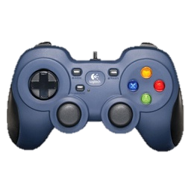
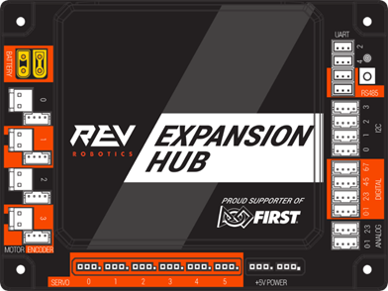
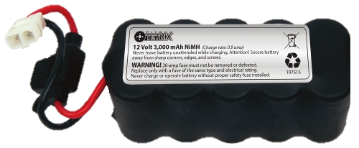
有獎徵答!

Slide 3
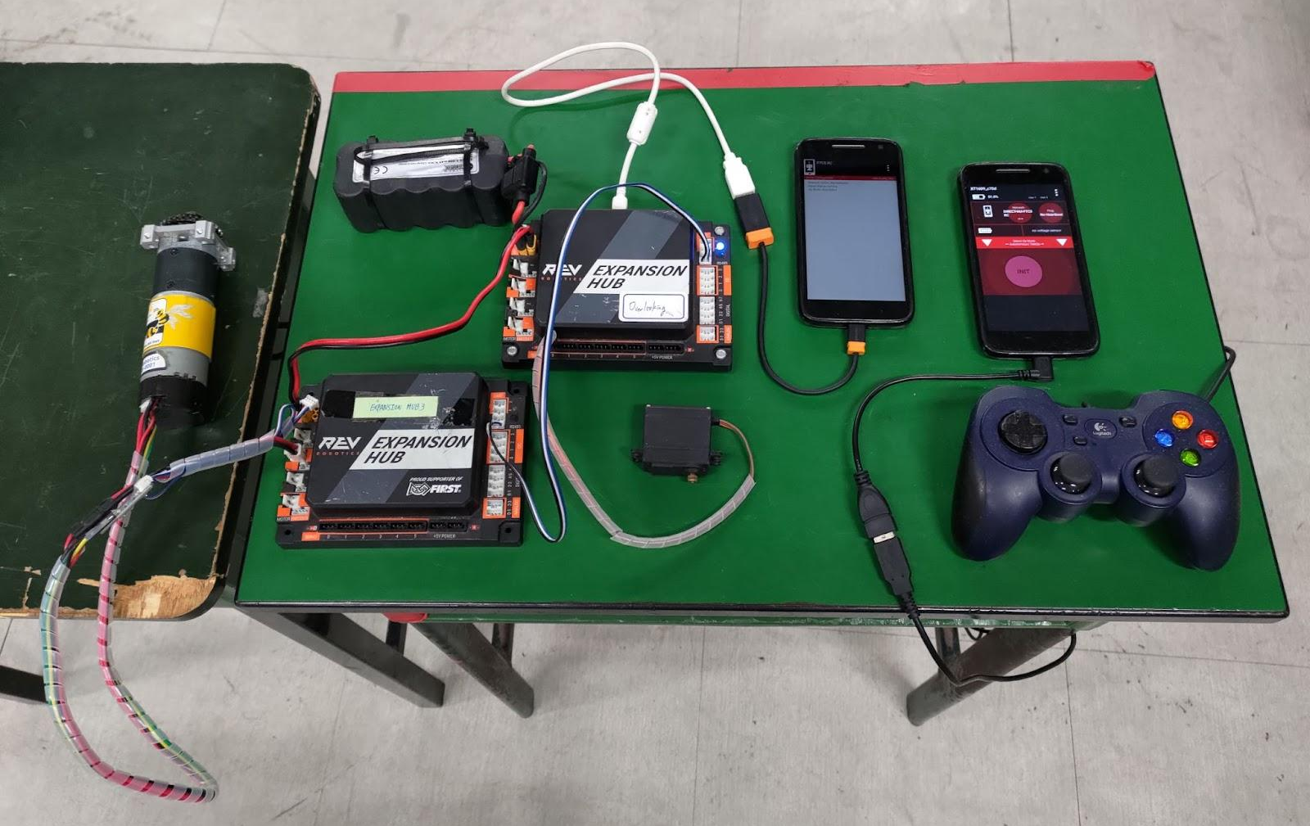
什麼是FTC電機?
機械與程式之間的橋樑
機器人套件、遙控套件
各種電線、馬達、主機
訓練耐心的工具

Slide 4
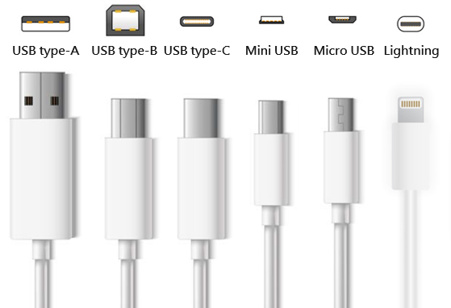
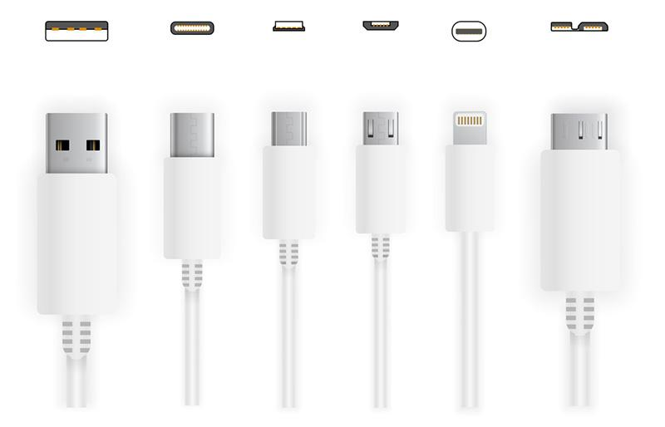
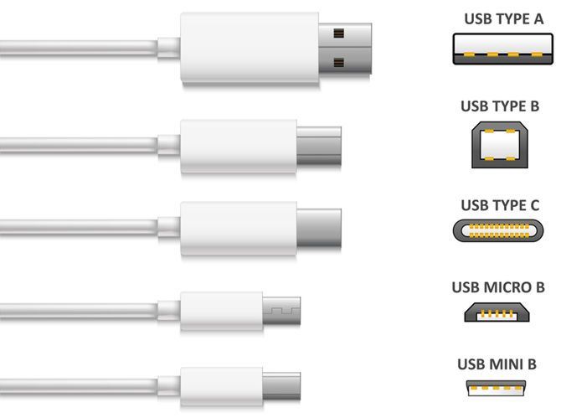
常見電線接孔介紹
USB type-A USB type-B USB type-C Mini USB Micro USB Lightning

Slide 5
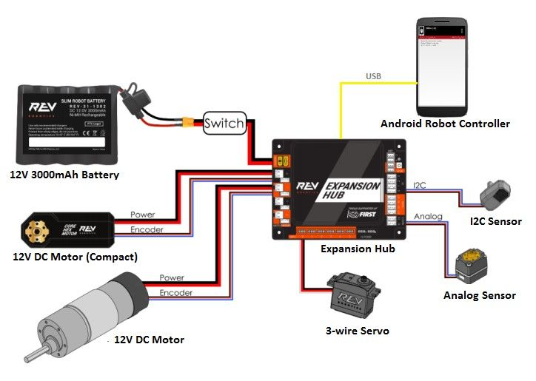
REV主機

Slide 6
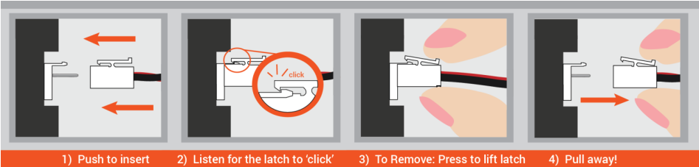
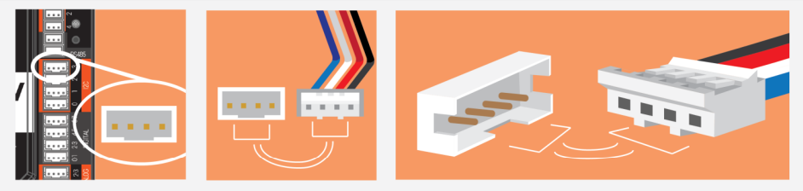
REV主機 接線注意事項

Slide 7
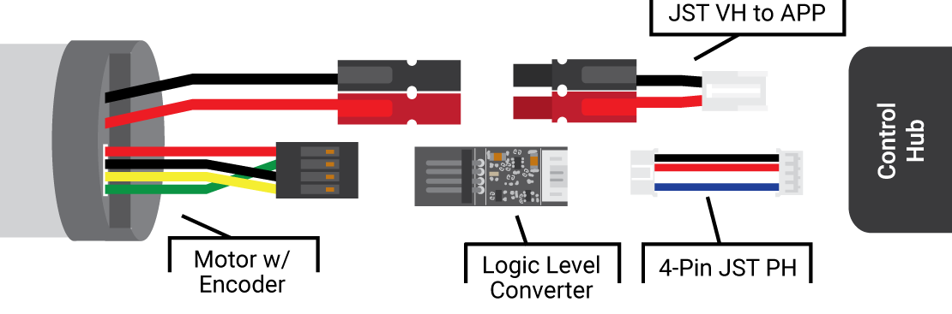
REV主機 Motor Encoder

Slide 8
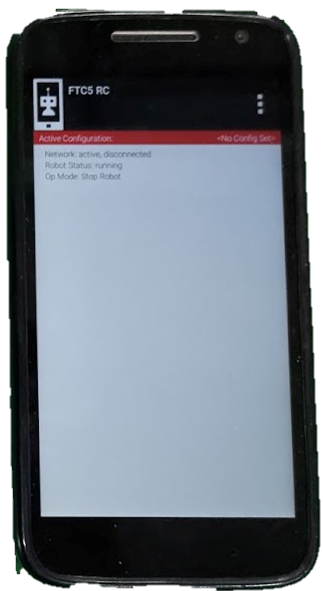
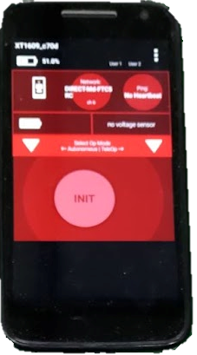
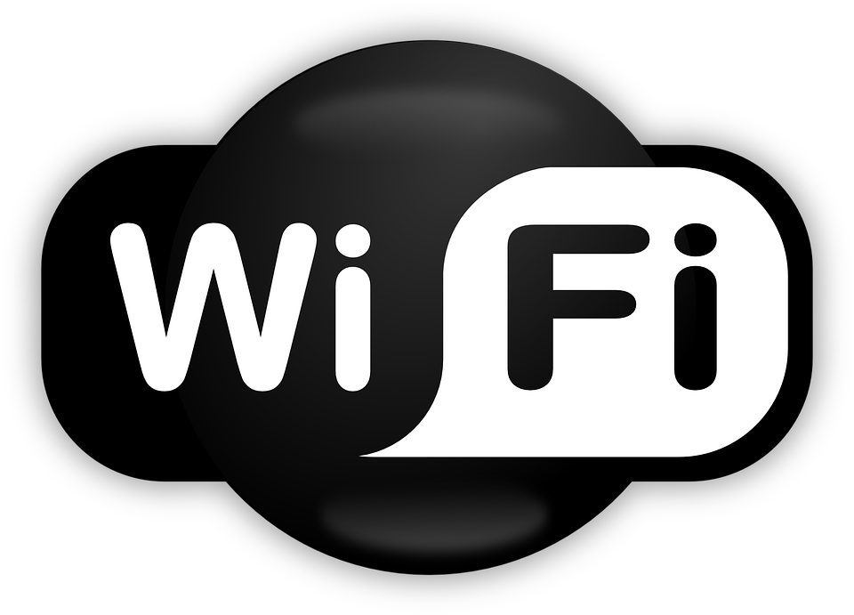
Wi-Fi 連接
RC
DS

Slide 9
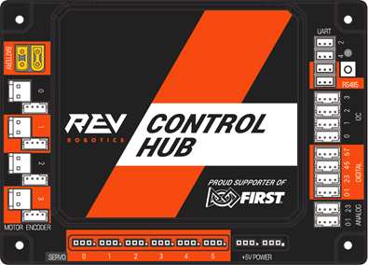
Wi-Fi 連接
DS

Slide 10
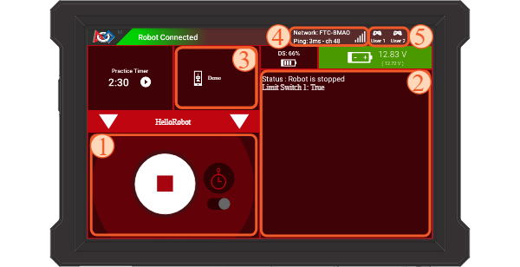
Wi-Fi 連接
Driver Hub

Slide 11
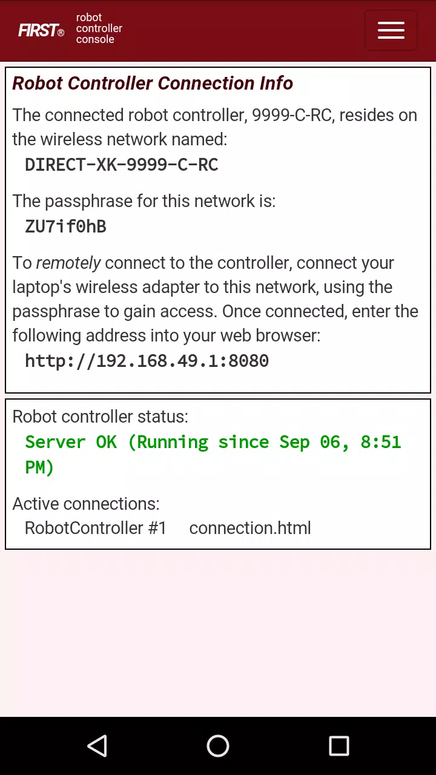
Wi-Fi 連接 Expansion Hub 自動連接
Wi-Fi 名稱
Wi-Fi 密碼
在RC上開啟program and manage
在DS上點選RC上所顯示的Wi-Fi
輸入Wi-Fi密碼後，等待連接成功
若DS介面亮起，則代表連線成功
若DS介面無法亮起，則進入手動連接
寫程式用網址

Slide 12
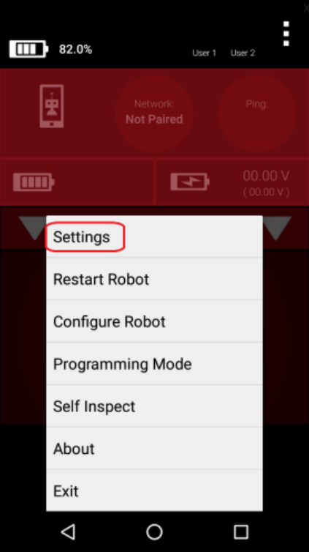
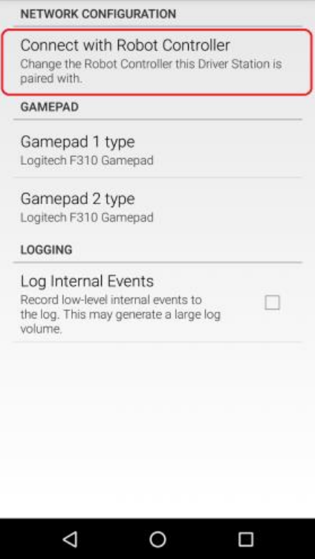
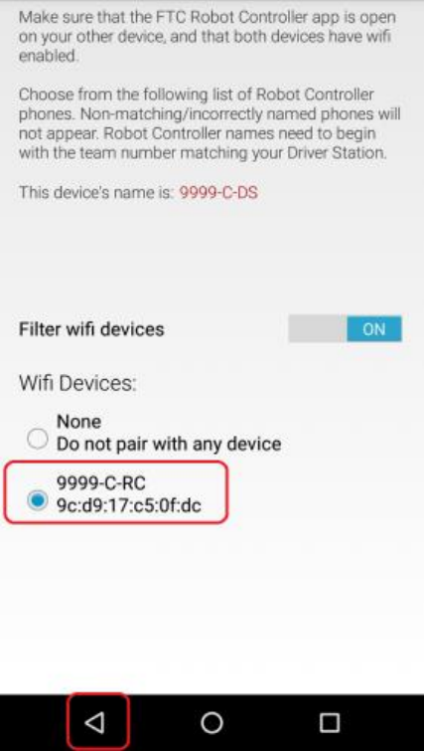
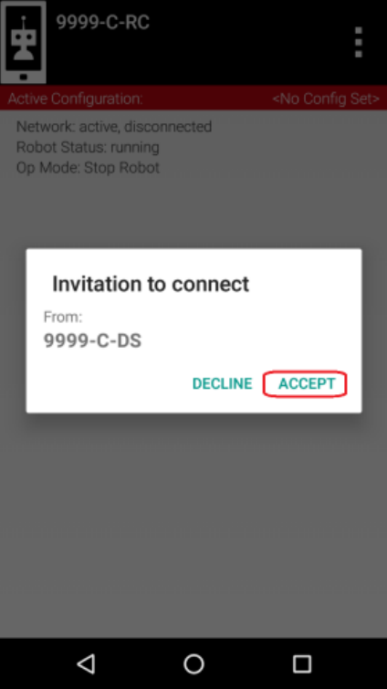
Wi-Fi 連接 Expansion Hub 手動連接

Slide 13
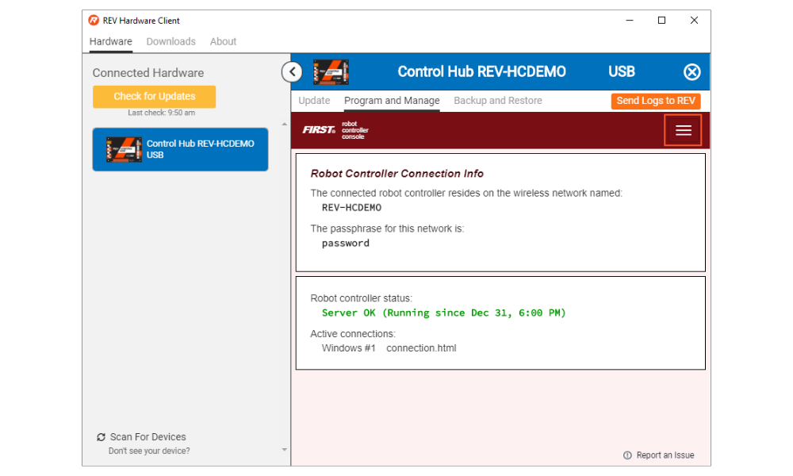
Wi-Fi 連接 Control Hub
將Control Hub 連接上電腦
電腦下載並開啟REV Software Client
進入Manage頁面查看Wi-Fi名稱及密碼
在DS上點選電腦上所顯示的Wi-Fi
輸入Wi-Fi密碼後，等待連接成功
若DS介面亮起，則代表連線成功

Slide 14
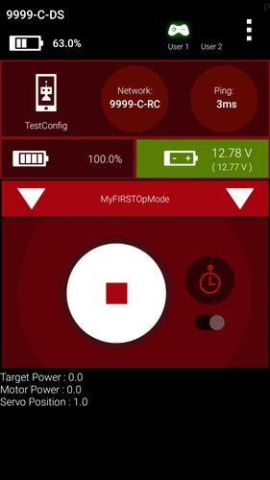
Wi-Fi 連接 DS手機
DS手機名稱
手機電池電量
連接搖桿
主機名稱
網路名稱
機器人電池電量
選取程式(自動)
選取程式(手動)
Start-
B
A
開啟、停止程式

Slide 15
雙主機連接

Slide 16
雙主機連接

Slide 17
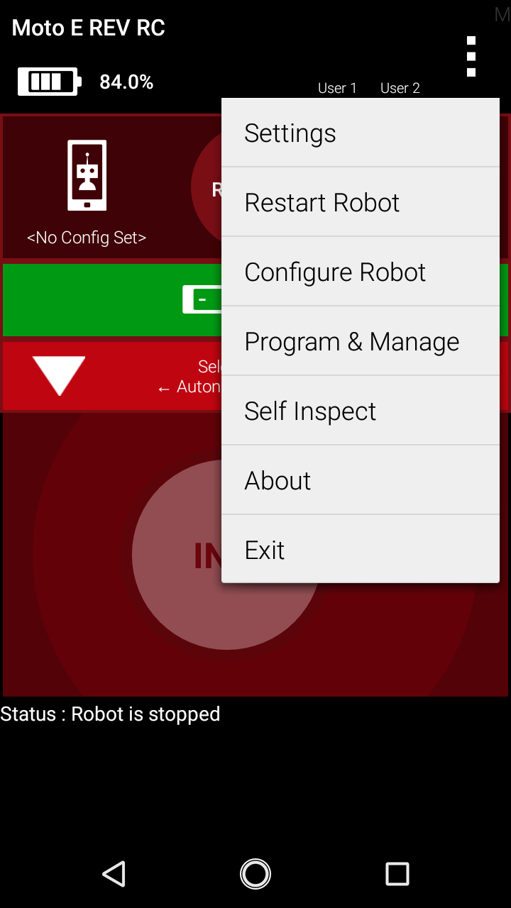
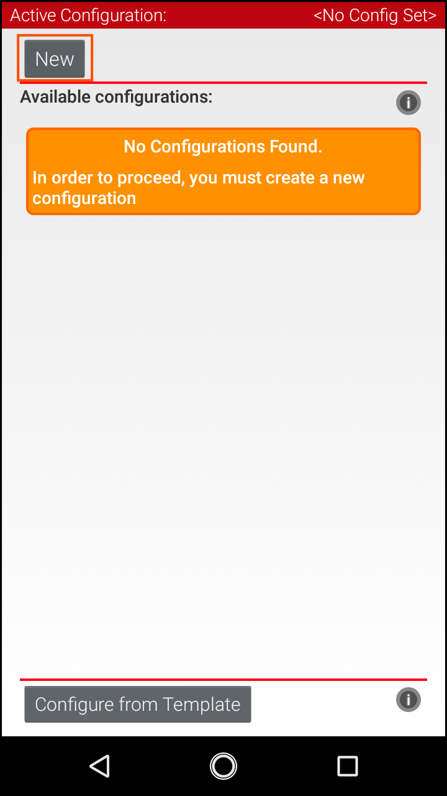
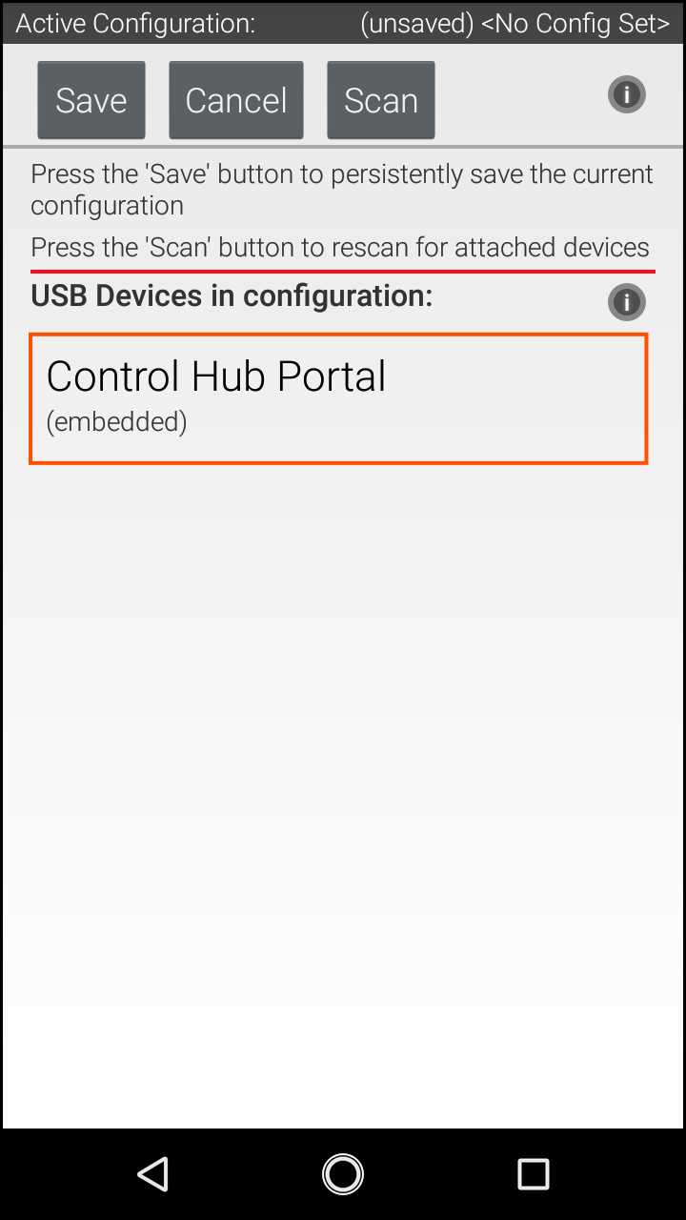
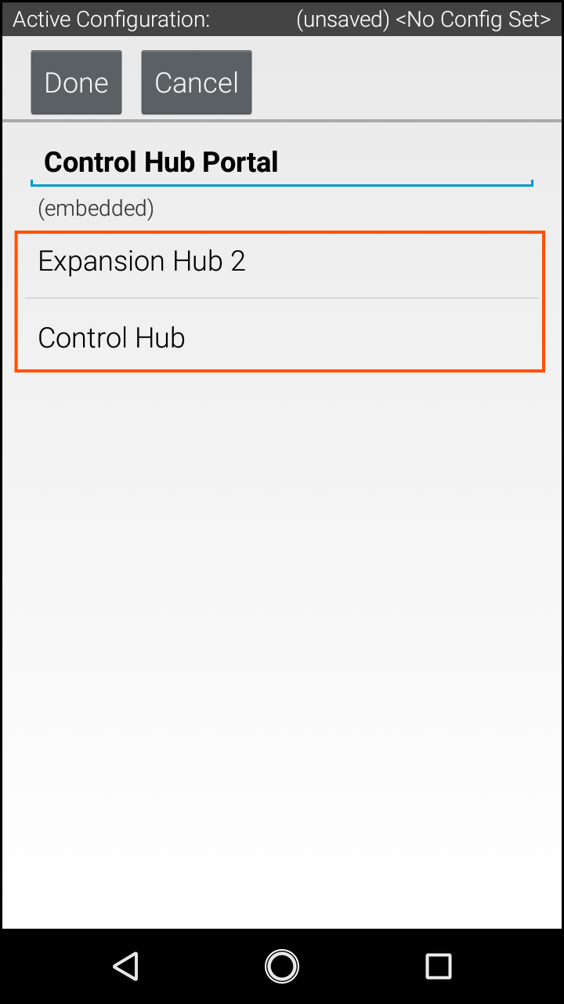
馬達註冊

Slide 18
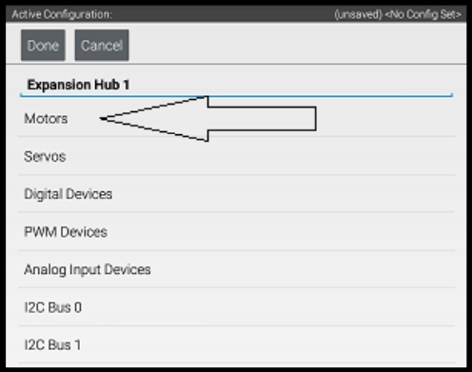
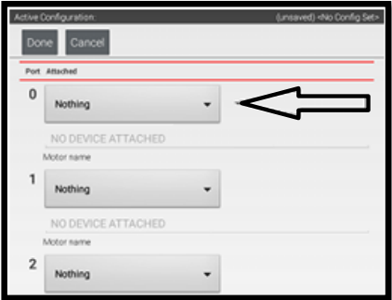
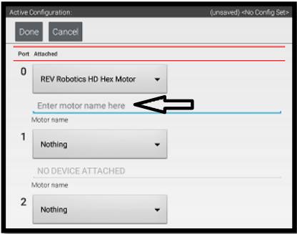
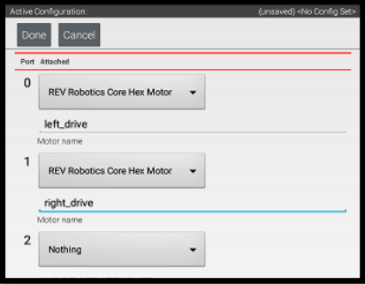
馬達註冊

Slide 19
任務挑戰 Control Hub
讓DS手機與Control Hub 配對
將DS手機命名為Purple-DS 並且將DS軟體介面改為紫色
連接雙主機 包含電源線及訊號線
在主主機2號Motor接孔上接上Tetrix Motor 並且將此命名為Motor
在副主機5號Servo接孔上接上REV Servo 並且命名為Servo
連接搖桿 並且啟用user 2

